Slide 1
HİPOTEZ (ÖNEMLİLİK)TESTLERİ
İkiden fazla bağımsız grubun karşılaştırılması
11.HAFTA

Slide 2
İKİDEN ÇOK ORTALAMANIN KARŞILAŞTIRILMASI
Doğru Önemlilik seçimi için dikkat edilmesi gerekenler
Verinin ölçüm biçimi
Nitel (kategorik) veriler - ör. hasta-sağlıklı, iyileşti-iyileşmedi, erkek-kadın vb
Nicel veriler - ör. Yaş, boy, kolesterol seviyesi vb
Kullanılması Gereken Test:
2. Grupların bağımlılık yapısı
Bağımlılık: Aynı grupta yer alan bir bireyden birden fazla ölçüm yapılıyorsa (ör. Aynı bireyden operasyon öncesi ve sonrası örnek alınması)
Bağımsızlık: Ölçümler farklı gruplardaki bireylere ait ve bu bireylerden tek bir ölçüm alındıysa.
Varsayımlar sağlanıyorsa
Tek yönlü varyans analizi (ANOVA)
Varsayımlar sağlanmıyorsa
Kruskal Walis Test
3. Grup Sayısı
=2
>2
4. Parametrik Test Varsayımlarına uygunluk
Normal Dağılıma Uygunluk & Varyansların homojenliği varsayımlarının sağlanıp /sağlanmaması

Slide 3
Varyans analizi-ANOVA
Bağımsız iki grup ortalaması arasındaki farkın önemlilik testinin 2’den çok grup (k>2) için genellenmiş halidir.
İkiden çok bağımsız grubun ortalamalarını karşılaştırmak için kullanılabilecek parametrik bir analiz yöntemidir.
Grup ortalamalarının karşılaştırıldığı bir testin adının neden varyans analizi olduğu, test istatistiğinin hesaplanmasında, grup ortalamaları ile birlikte grup varyanslarının da kullanılması temeline dayanır.

Slide 4
Varyans analizinin amacı:
Toplam değişkenliği bileşenlerine ayırmak ve değişkenliğin kaynağını saptamak.
Toplam değişim = Gruplar Arası Değişim + Gruplar içi değişim
Varyans analizi yapabilmek için parametrik test varsayımlarının sağlanması gerekir.

Slide 5
TEK YÖNLÜ VARYANS ANALİZİ
(One Way Analysis of Variance-ANOVA)
Bağımsız k grup denemesinden elde edilen X verilerinin analizi için yararlanılan varyans analizi yöntemidir. k tane (k>2) bağımsız grup vardır.
Model:
X_{ij} = μ + α_{i} + ɛ_{i}
Gözlem = Genel ortalama + Grup etkisi + Hata

Slide 6
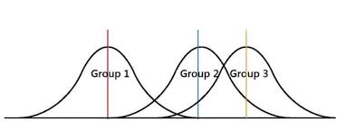
Varyans Analizi Varsayımları
Grup sayısı en az 3 olmalı
Veriler sürekli tipte ölçümle elde edilmelidir.
Gruplar birbirinden bağımsız olmalı
Her grup kendi içinde normal dağılım göstermeli
Grup varyansları homojen (eşit) olmalı
İki grup olduğunda hesaplanan Student t-testi ile aynı sonucu (p) verir [t²=F].

Slide 7
Tek yönlü Varyans analizinde Hipotez
HİPOTEZ :
H₀= Grup ortalamaları arasında fark yoktur.
H_{A}= En az bir grup ortalaması diğerlerinden farklıdır.
Varyans analizinde test işlemleri sonucunda gruplar arasında fark yoksa (H₀ kabul edilirse) işlemler burada sona erer. Ancak, gruplar arasında fark varsa (H₀ red edilirse), farklılığın hangi grup ya da gruplardan kaynaklandığı (ya da farklılığın hangi gruplar arasında olduğu) değişik yöntemlerle araştırılır. Bu yöntemlere ikili karşılaştırma testleri (multiple comparisons tests) ya da Post-Hoc testler denir.
Notes:
Gruplar arası farkın önem kontrolünü yapar ancak farklılığın hangi gruplardan kaynaklandığını söylemez.

Slide 8
Tanımlar
Genel Kareler Toplamı (GnKT) : Tüm verilerin genel ortalamaya göre farklarının kareleri toplamıdır.
Gruplar İçi Kareler Toplamı (GİKT) : Tüm verilerin kendi grup ortalamalarına göre farklarının kareleri toplamıdır.
Gruplar Arası Kareler Toplamı (GAKT) : Grup ortalamalarının genel ortalamaya göre farklarının kareleri toplamıdır.

Slide 10
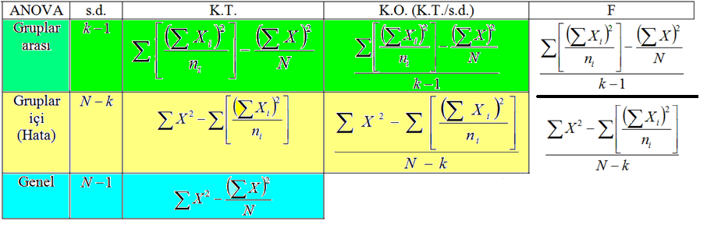

TEK YÖNLÜ VARYANS ANALİZİ TABLOSU
k : Grup sayısı
n_{i} : i. Grubun birim sayısı
N : Toplam birim sayısı
s.d. : Serbestlik derecesi
K.T. : Kareler Toplamı
K.O. : Kareler Oranı

Slide 11
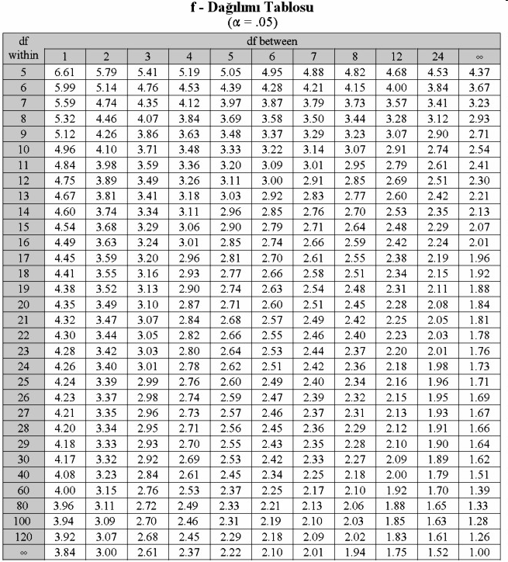

Slide 12
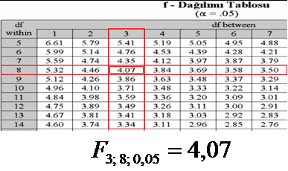
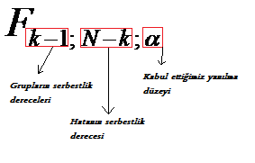
F_{t} değerinin tablodan bulunuşu ve istatistiksel karar
k : Grup Sayısı (4)
N : Toplam Birim Sayısı (12)
Bir parametrenin tahminine giren bağımsız bilgi sayısına serbestlik derecesi (df) denir.
F_{h} > F_{t} olduğu durumda p < α olur ve H₀ reddedilir.
F_{h} < F_{t} olduğu durumda ise p > α olur ve H₀ kabul edilir.

Slide 13
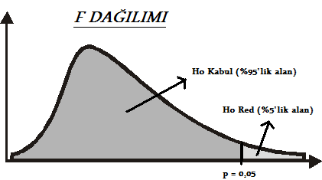
Tek Yönlü Varyans Analizinde Hipotez Testleri ve
İstatistiksel Karar
Hipotezler:
H₀: μ₁= μ₂ = … = μ_{k} (Gruplar arasında fark yoktur.)
H₁: En az iki grup birbirinden farklıdır.

Slide 14
Örnek: Aşağıda bir apartmanda oturan bireylerin eğitim düzeyleri ve aylık gelirleri (bin TL.) verilmiştir. Acaba apartmanda oturan bireylerin eğitim düzeylerine göre aylık gelirleri arasında bir fark var mıdır? (Grup varyanslarının homojen olduğu varsayılmaktadır ve α=0,05 alınız.)
İlköğretim Lise Üniversite
0,6 0,6 0,7
0,8 0,7 1,2
0,8 1,0 1,4
0,9 1,3 1,8
1,4 1,5 2,3
2,1 2,7
2,1 3,0

Slide 15
Hipotezler:
H₀: μ₁= μ₂ = μ₃ (Aylık gelire göre gruplar arasında fark yoktur.)
H₁: En az iki grubun gelirleri birbirinden farklıdır.
k = 3 , N = 19 , n₁ = 5 , n₂ = 7 , n₃ = 7
Genelin serbestlik
derecesi = N – 1 = 18
Grupların serbestlik
derecesi = k – 1 = 2
Hatanın serbestlik
derecesi = 18 – 2 = 16
 | İlköğr. | Lise | Üniv.
 | 0,6 | 0,6 | 0,7
 | 0,8 | 0,7 | 1,2
 | 0,8 | 1,0 | 1,4
 | 0,9 | 1,3 | 1,8
 | 1,4 | 1,5 | 2,3
 |  | 2,1 | 2,7
 |  | 2,1 | 3,0
 | 4,5 | 9,3 | 13,1
 | 4,41 | 14,61 | 28,71

Slide 16
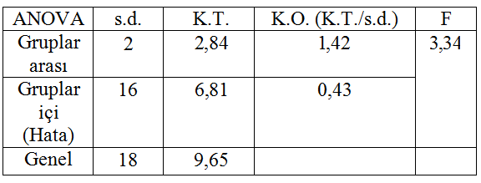

Slide 17
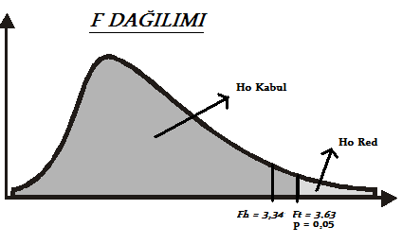
İstatistiksel Karar: F_{h} < F_{t} olduğundan H₀ kabul ! Bireylerin eğitim düzeylerine göre aylık gelirleri arasında önemli bir fark yoktur. Fark var ise de tesadüfi olup istatistiksel olarak anlam taşımamaktadır.

Slide 18
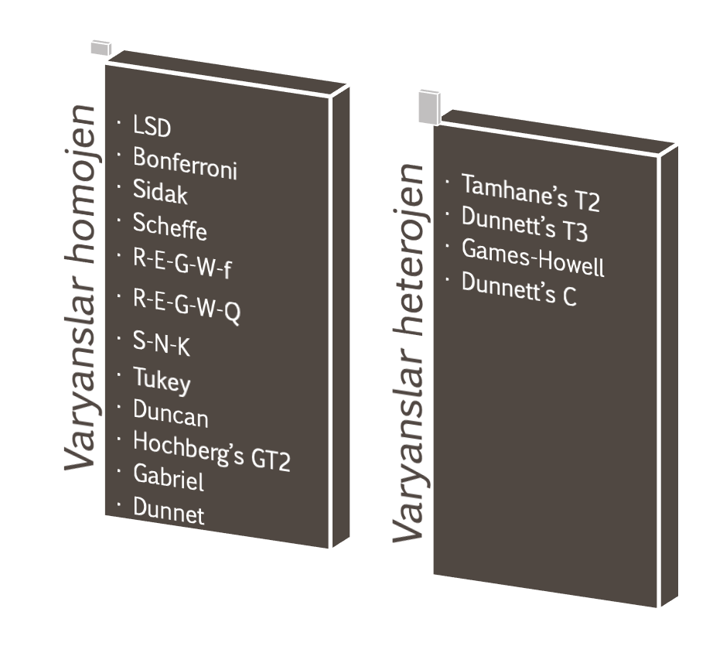
İkili karşılaştırma (Post-hoc) testleri
Analiz sonucunda
Farklılık anlamlı bulunursa (H₀ Red; p<0.05). Bu farklılık hangi gruplardan kaynaklanmaktadır?
İkili karşılaştırma (Post-hoc) testleri
Notes:
JAMOVI’de yalnızca TUKEY ve Games-Howell testleri var…

Slide 19
İkili karşılaştırma (Post-hoc) testleri
LSD
Tip 1 hataya en duyarlı test
SNK
Tip 2 hataya duyarlı
Duncan
Tip 1 hataya SNK’ya göre daha duyarlı
Scheffe ve Bonferroni
Tip 1 hata olasılığı az
Gruplarınızın denek sayısı eşitse ve varyasyon homojense;
Tukey testi
Tip 1 hata üzerinde kontrollü olunmak isteniyorsa;
Bonferroni
Grupların denek sayısında az çok bir farklılık varsa;
Gabriel
Grupların deney sayıları çok farklıysa;
Hochberg’s GT2
Varyasyonlar heterojense;
Games-Howell

Slide 20
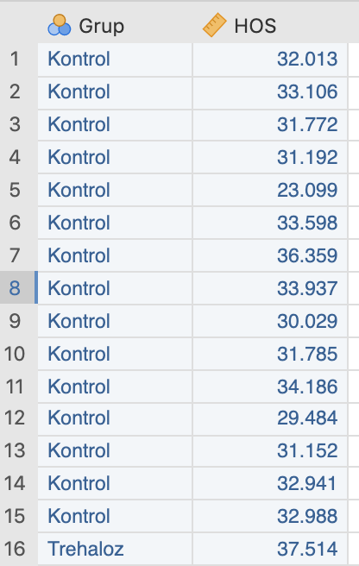
İkiden Çok Ortalamanın Karşılaştırılması- Varyans Analizi Uygulama 1
Bir araştırmacı, Kangal çoban köpeği spermasının farklı katkı maddeleri iç̧eren sulandırıcılar (trehaloz (10 mM), metiyonin (2 mM) ve kontrol) ile dondurulup ç̧özme işlemi sonucunda spermatolojik parametrelerin araştırılması için bir çalışma tasarlıyor. Araştırmanın materyalini her grupta 15’er hayvan olacak şekilde toplam 45 köpek oluşturuyor. Çalışma sonunda spermlerin Hipo osmotik şişirme (HOS) değeri ölçülüyor. Gruplar arasında HOS değeri bakılından farklılık var mıdır?
Hipotez?
H₀: HOS değeri yönünden gruplar arasında fark yoktur
H_{A}: HOS değeri yönünden en az bir grup diğerlerinden farklıdır.
Veri seti > Hipo-anova.omv

Slide 21
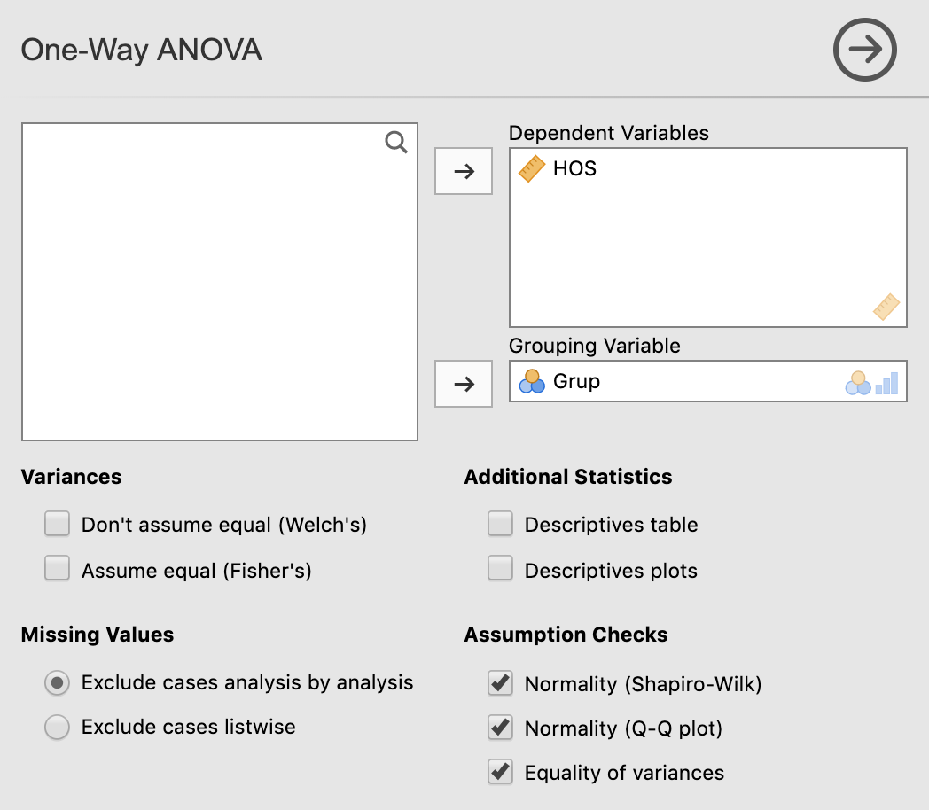
Adım 1: Varsayımların Kontrolü
Analysis > ANOVA > one-way-ANOVA
Bağımlı değişken : HOS
Grup değişkeni = Grup
Varsayımların kontrolü

Slide 22
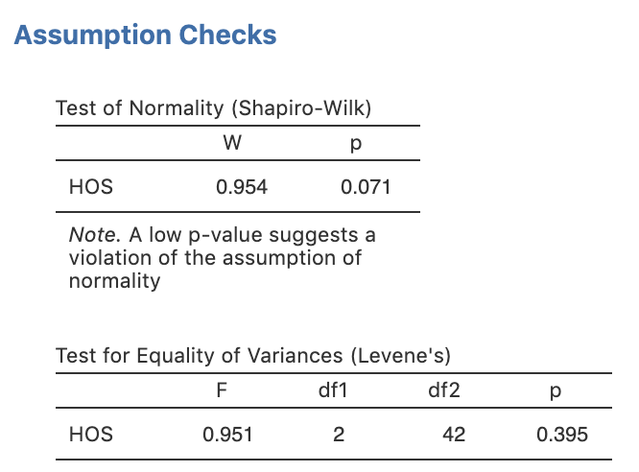
Varsayımların değerlendirilmesi:
Normal Dağılıma Uygunluk Varsayımı
H0: Veriler Normal Dağılıma uygundur
H1: Veriler Normal Dağılıma uygun değildir
Varyansların Homojenliği Varsayımı
H0: Varyanslar homojen dağılmaktadır
H1: Varyanslar heterojen dağılmaktadır

Slide 23
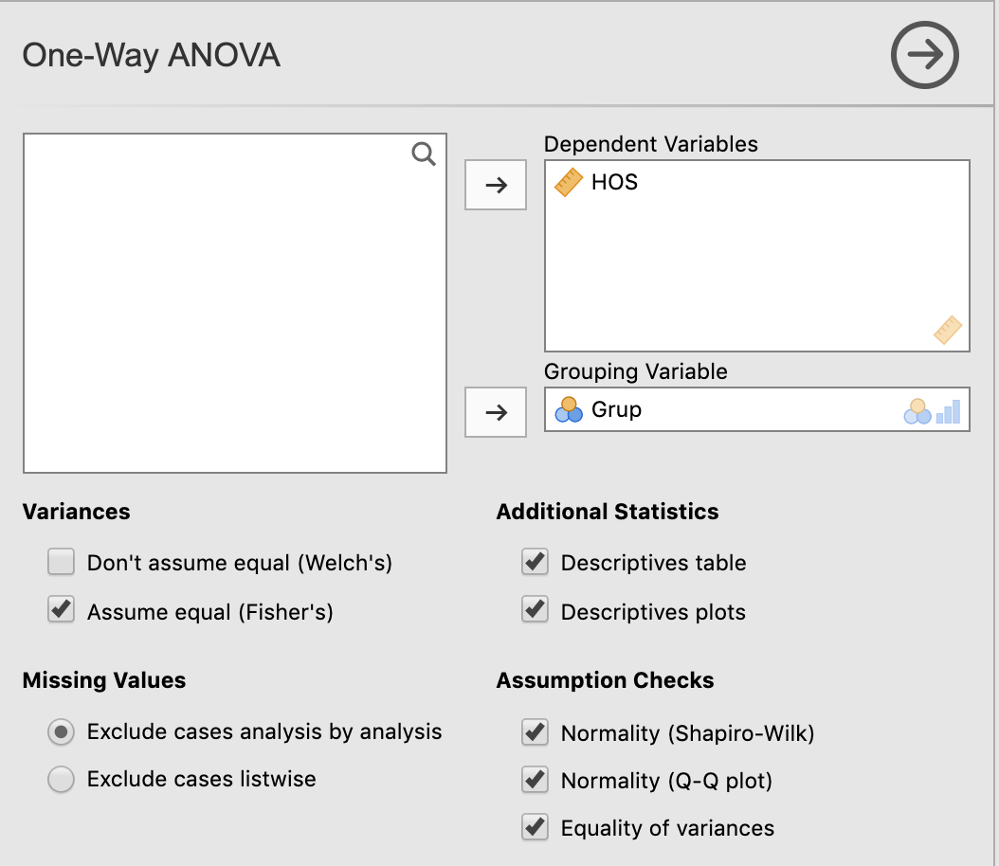
Adım 2: Test istatistiğinin seçimi, ANOVA

Slide 24
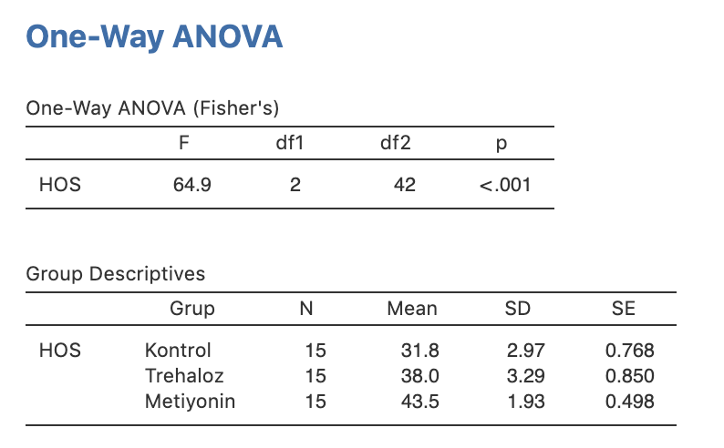
Adım 3: İstatistiksel Karar ve Yorum
H₀ red edilir: : HOS değeri yönünden en az bir grup diğerlerinden farklıdır.
Farklılık hangi grup/gruplardan kaynaklanıyor?

Slide 25
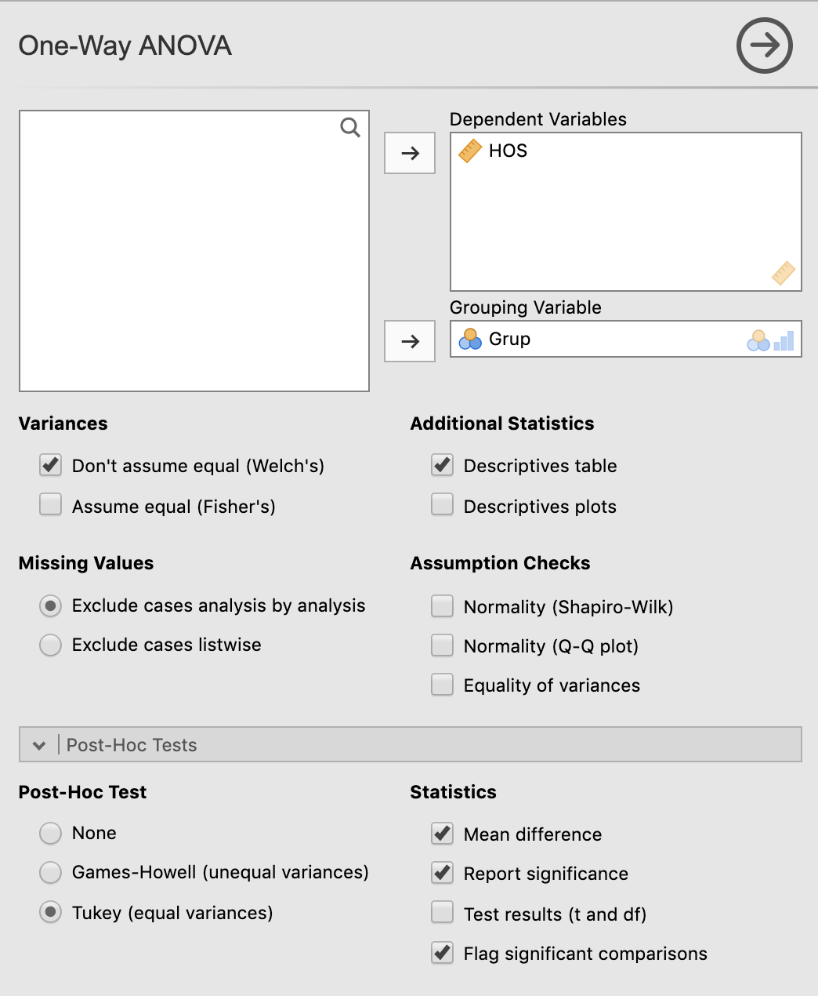
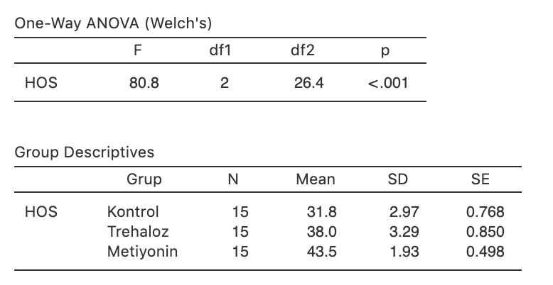
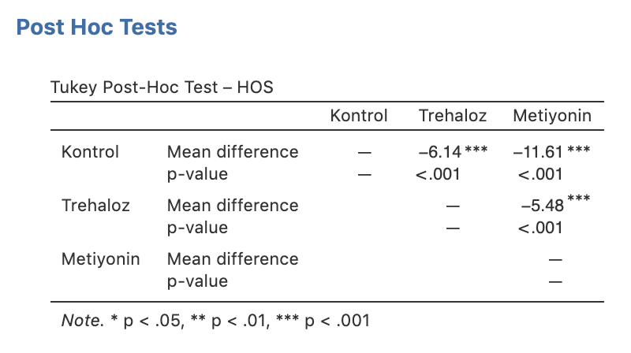
Adım 4: İkili karşılaştırma (Post-hoc) testleri

Slide 26
RAPORLAMA
Grup | N | Aritmetik Ort ± Std. Sapma | P değeri
Kontrol | 15 | 31,8 ± 2,97 ª | <0,001
Trehaloz | 15 | 38 ± 3,29 ^{b}
Metiyonin | 15 | 43,5 ± 1,93 ^{c}
^{a,b,c:} Aynı sütundaki farklı harfler istatistiksel açıdan anlamlı farklılığı ifade eder (p<0.05)

Slide 27
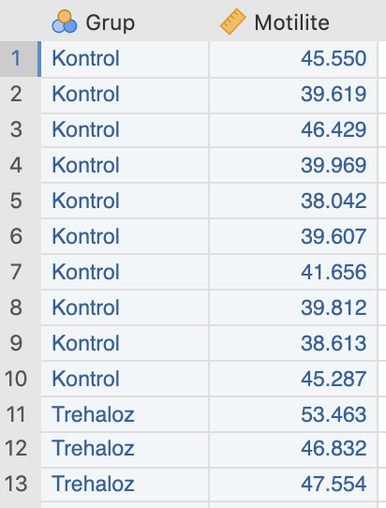
İkiden Çok Ortalamanın Karşılaştırılması- Kruskal Wallis Uygulama 2
Bir araştırmacı, Aksaray Malaklı çoban köpeği spermasının farklı katkı maddeleri içeren sulandırıcılar ile (trehaloz (10 mM), metiyonin (2 mM) ve kontrol) dondurulup çözme işlemi sonucunda spermatolojik parametrelerin araştırılması için bir çalışma yapıyor. Araştırma materyalini her grupta 10’ar hayvan olacak şekilde toplam 30 köpek oluşturuyor. Çalışma sonunda sperma motilitesi ölçüyor. Gruplar arasında motalite yönünden farklılık var mıdır?
Hipotez?
H₀: Motalite değeri yönünden gruplar arasında fark yoktur
H_{A}: Motalite değeri yönünden en az bir grup diğerlerinden farklıdır.
Veri seti > Motilite-kruskal.omv

Slide 28
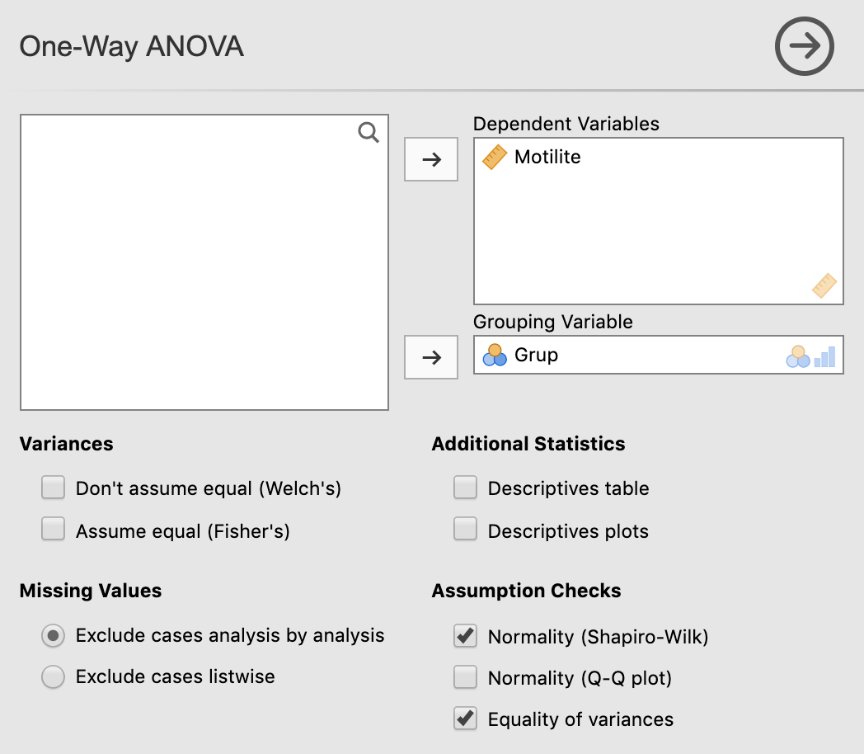
Adım 1: Varsayımların Kontrolü
Analysis > ANOVA > one-way-ANOVA
Bağımlı değişken : Motalite
Grup değişkeni = Grup
Varsayımların kontrolü

Slide 29
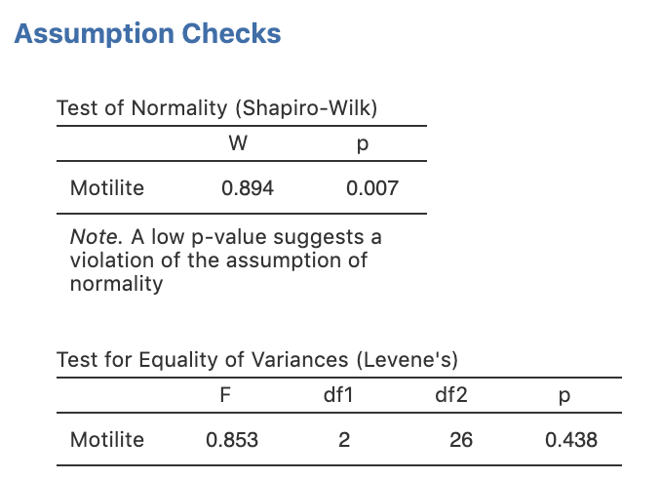
Varsayımların değerlendirilmesi:
Normal Dağılıma Uygunluk Varsayımı
H0: Veriler Normal Dağılıma uygundur
H1: Veriler Normal Dağılıma uygun değildir
Varyansların Homojenliği Varsayımı
H0: Varyanslar homojen dağılmaktadır
H1: Varyanslar heterojen dağılmaktadır

Slide 30
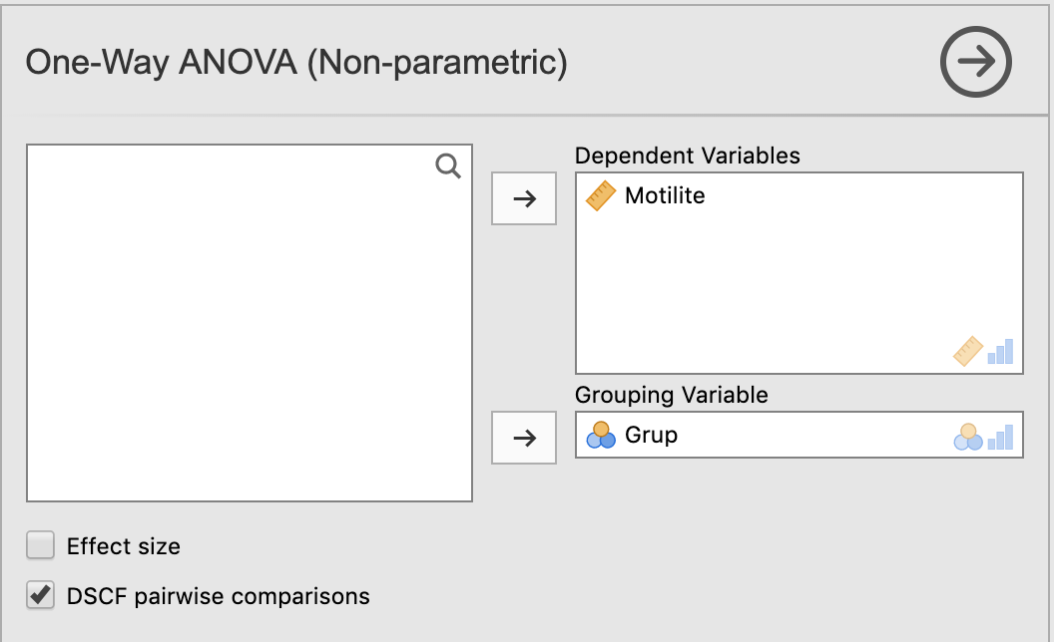
Adım 2: Test istatistiğinin seçimi, Kruskal Wallis
Analysis > ANOVA > Non-parametrik → One Way Anova-Kruskal Wallis

Slide 31
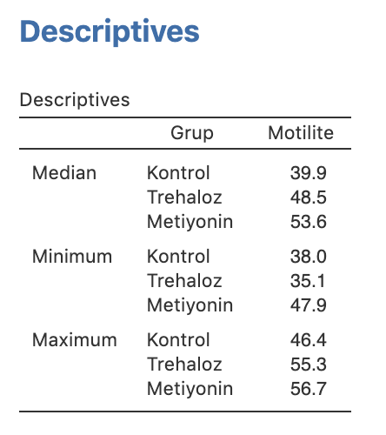
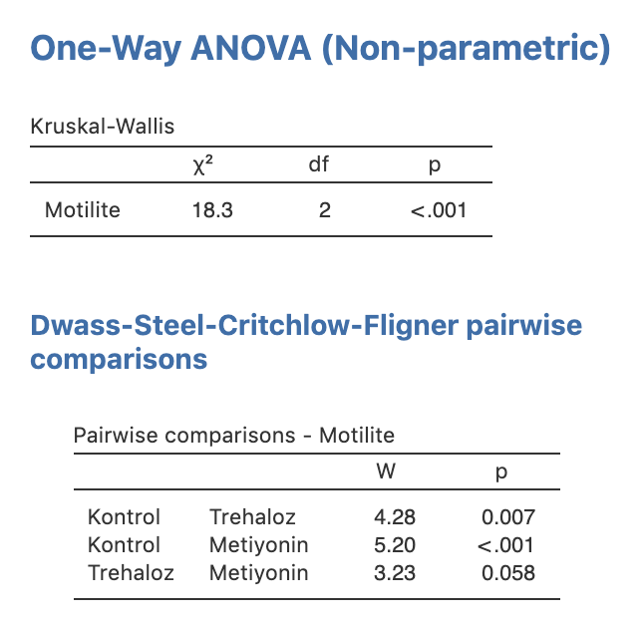
Adım 3: İstatistiksel Karar ve Yorum
H₀ red edilir: : HOS değeri yönünden en az bir grup diğerlerinden farklıdır.
Farklılık hangi grup/gruplardan kaynaklanıyor?

Slide 32
RAPORLAMA
Grup | N | Medyan (Min-Maks) | P değeri
Kontrol | 15 | 39,9 (38-46,4) ª | <0,001
Trehaloz | 15 | 48,5 (35,1-55,3) ^{b}
Metiyonin | 15 | 53,6 (47,9-56,7) ^{b}
^{a,b,} Aynı sütundaki farklı harfler istatistiksel açıdan anlamlı farklılığı ifade eder (p<0.05)

Slide 33
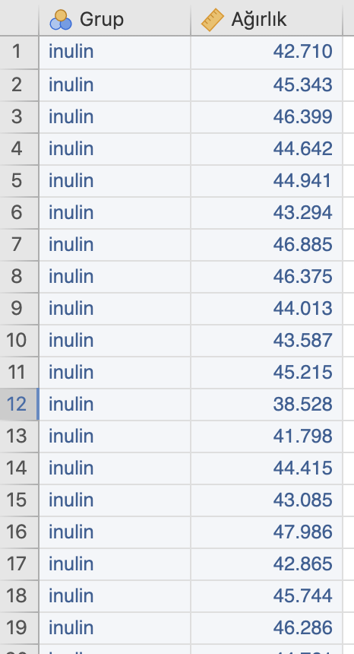
Uygulama-3
Bir araştırmacı, yumurta içi inülin ve laktuloz uygulamasının etlik piliç çıkım ağırlığı üzerine etkisini incelemek istemektedir. Bunun için döllü yumurtalar, her biri 30 adetten oluşan 4 gruba ayrılıyor. Negatif kontrol (NK) grubuna herhangi bir enjeksiyon yapılmazken, pozitif kontrol (PK) grubuna % 0.9 NaCI, IN grubuna % 2 (wt/ vol) oranında inülin ve Laktuloz (LK) grubuna ise % 2 (wt/vol) oranında laktuloz enjeksiyonu yapılıyor. Deney sonunda, her bir civcivin çıkım ağırlıkları kaydediliyor. Gruplar arasında çıkım ağırlığı bakımından farklılık var mıdır?
Hipotez?
Veriseti> inovo-Anova.omv

Slide 34
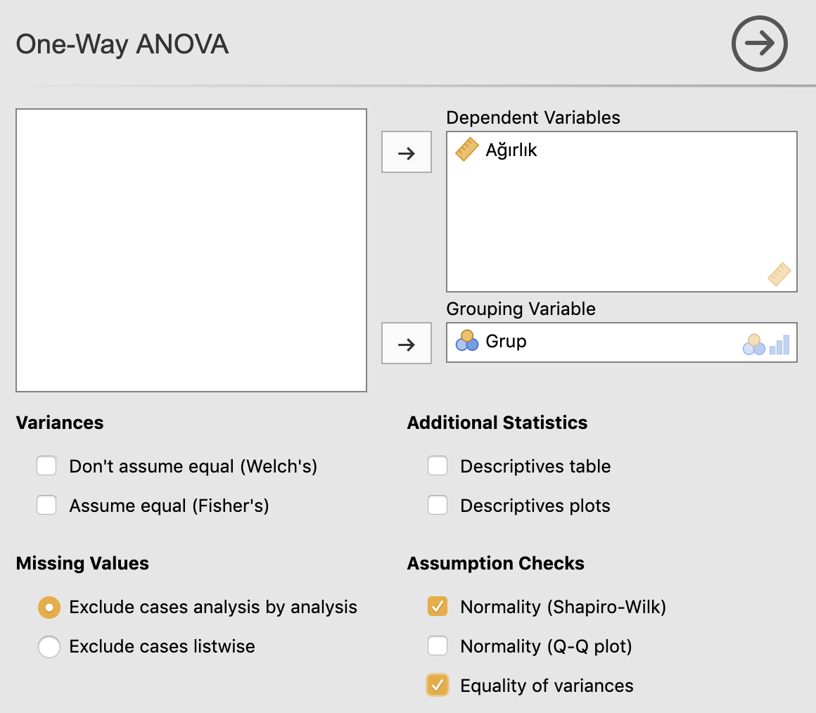
Adım 1: Varsayımların Kontrolü
Analysis > ANOVA > one-way-ANOVA

Slide 35
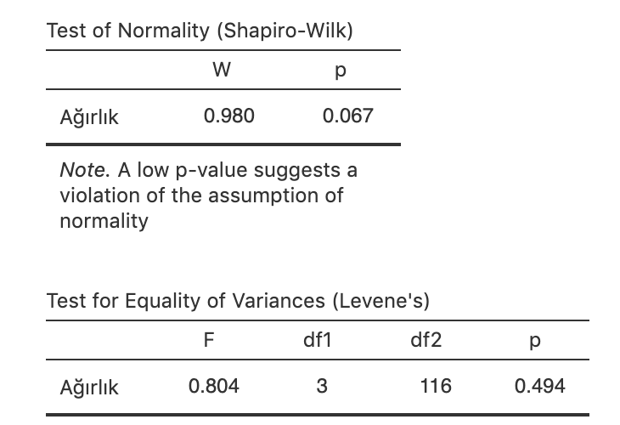
Varsayımların değerlendirilmesi:
Normal Dağılıma Uygunluk Varsayımı
H0: Veriler Normal Dağılıma uygundur
H1: Veriler Normal Dağılıma uygun değildir
Varyansların Homojenliği Varsayımı
H0: Varyanslar homojen dağılmaktadır
H1: Varyanslar heterojen dağılmaktadır

Slide 36
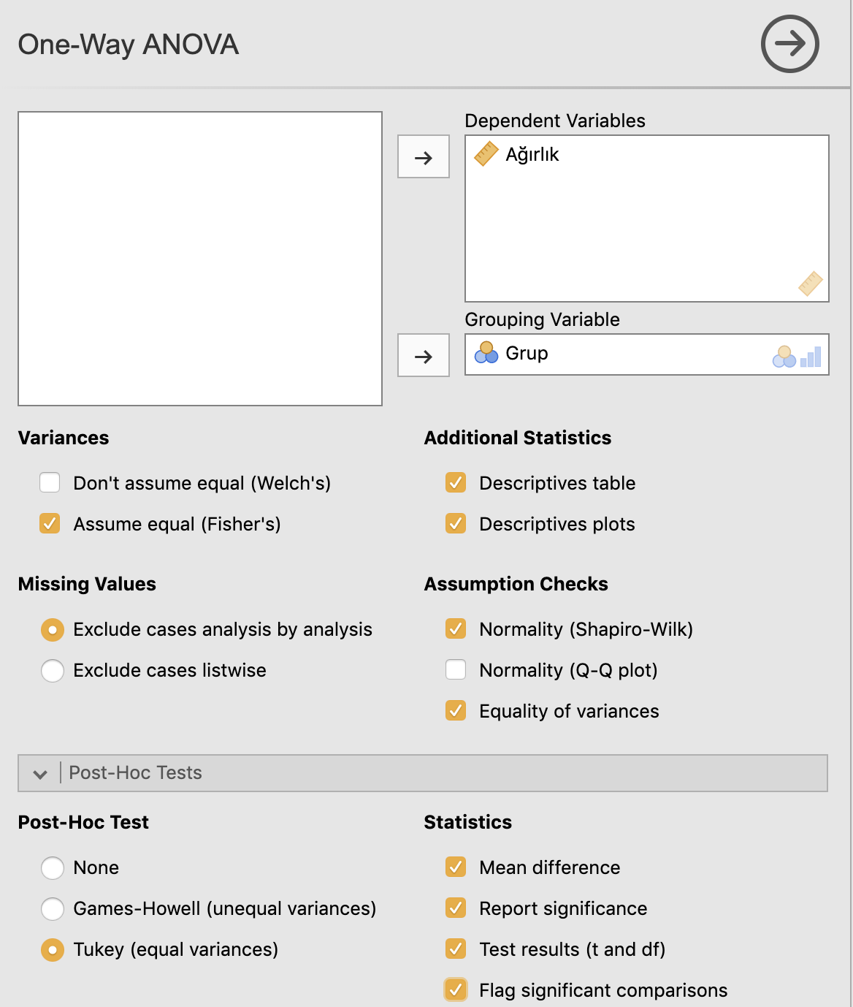
Adım 2: Test istatistiğinin seçimi, ANOVA

Slide 37
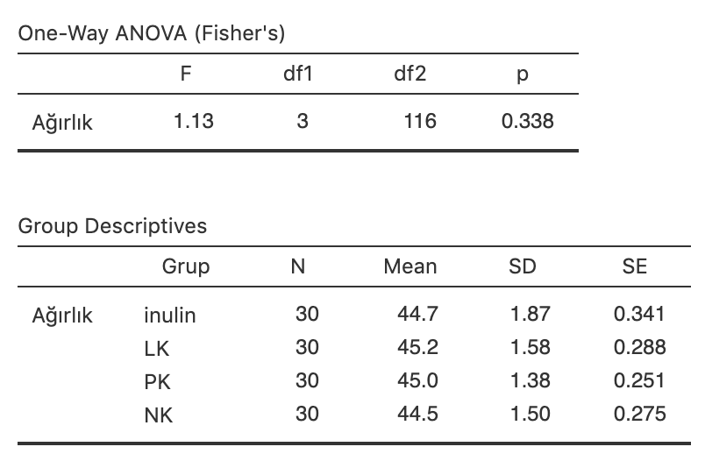
Adım 3: İstatistiksel Karar ve Yorum
Yorum?

Slide 38


HİPOTEZ (ÖNEMLİLİK )TESTLERİ
14.HAFTA
Nitel Verilerin (Oranların) Karşılaştırılması (Ki-Kare Testi)

Slide 39
Nitel Verilerin (Oranların) Karşılaştırılması (Ki-Kare Testi)
Doğru Önemlilik seçimi için dikkat edilmesi gerekenler
Verinin ölçüm biçimi
Nitel (kategorik) veriler - ör. hasta-sağlıklı, iyileşti-iyileşmedi, erkek-kadın vb
Nicel veriler - ör. Yaş, boy, kolesterol seviyesi vb
Kullanılması Gereken Test:
2. Grupların bağımlılık yapısı
Bağımlılık: Aynı grupta yer alan bir bireyden birden fazla ölçüm yapılıyorsa (ör. Aynı bireyden operasyon öncesi ve sonrası örnek alınması)
Bağımsızlık: Ölçümler farklı gruplardaki bireylere ait ve bu bireylerden tek bir ölçüm alındıysa.
Ki-Kare Testi
3. Grup Sayısı
=2
>2

Slide 40
Ki-kare Testi (Chi-square Test)
(İki Yüzde Arasındaki Farkın Önemlilik Testi )
Niteliksel olarak belirtilen veya niteliksel duruma getirilmiş verilerin incelenmesinde kullanılır.
Gözlenen ve beklenen frekanslar arasındaki farkın anlamlı olup olmadığı temeline dayanır.
Ki-kare Analizi, isimsel ya da sıralı ölçekli tablolaştırılmış verilerde, gruplar arasındaki farkın önem kontrolünü sağlayan bir yöntemdir. Analizlerde, iki değişkeni oluşturulan ve frekansları içeren çapraz tablolar oluşturulur.
Çapraz tablolar 2x2 veya rxc (r>2 ya da c>2) boyutlu olabilir.
2x2 Çapraz tablolar
2x3 Çapraz tablolar
Hastalık durumu | Gebelik
 | - | +
- | 20 | 80
+ | 35 | 65
Gebelik | VKS
 | İyi | Orta | Kötü
+ | 60 | 30 | 10
- | 30 | 30 | 40

Slide 41
Ki-kare Testi Varsayımları
Gruplar birbirinden bağımsız olmalıdır.
Oluşturulan çapraz tablolarda,
En küçük teorik frekans > 25 ise Pearson Ki-kare Test
5<En küçük teorik frekans <25 ise Yates Ki-kare Test
En küçük teorik frekans <5 ise Fisher’s Exact Test
Birden çok 5’den küçük teorik frekans varsa denek sayısını arttırılmalı veya satırlar yada sütunlar birleştirilmelidir

Slide 42
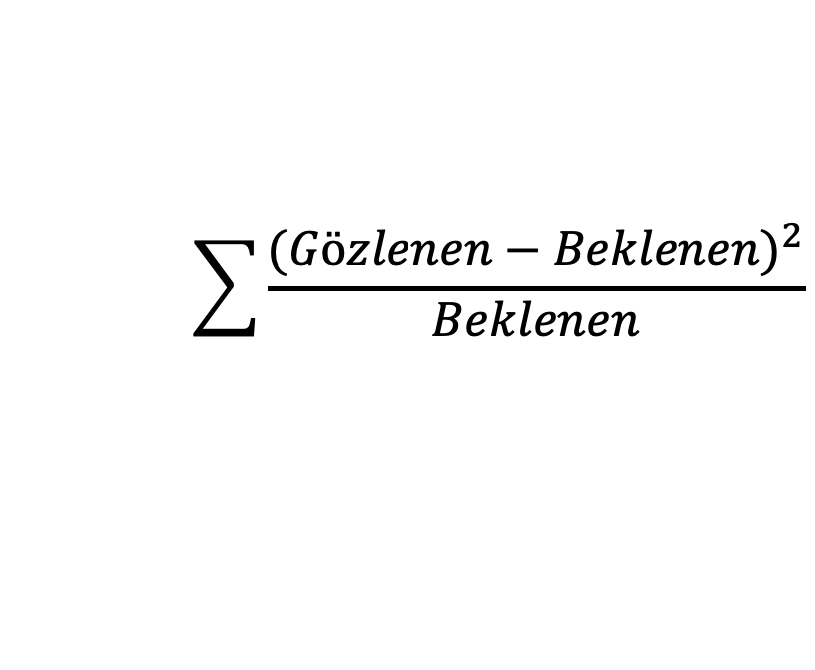

Ki -Kare testinin temel amacı
Gözlenen ve beklenen frekanslar arasındaki farkın anlamlı olup olmadığı temeline dayanır.
Gözlenen - Beklenen
Chi Square =

Slide 43
Ki-kare Testi Örnek Çözümü
Örnek : Bir ilaç firması A hastalığına karşı yeni bir ilaç bulmuştur. Bir kısım hastayı bu ilaçla, bir kısım hastayı da eski ilaçla tedavi altına alarak kendi ilacının etkinliğini araştırmıştır. İyileşme yönünden eski ilaçla yeni ilaç arasında fark var mıdır?
İlaç | İyileşen | İyileşmeyen | Toplam
Yeni | 21 | 27 | 48
Eski | 11 | 29 | 40
Toplam | 32 | 56 | 88
Hipotez:
Ho: İyileştirme oranları yönünden eski ilaçla yenisi arasında fark yoktur.
H_{A}: İyileştirme oranları yönünden eski ilaçla yenisi arasında fark vardır.

Slide 44
Beklenen frekansların bulunması:
Her bir hücre için orantı kurulur.
88 hastadan 32 hasta iyileşirse
48 hastadan x hasta iyileşir.
x= 48x32/88 = 17,5 Bu değer yeni ilaçla iyileşenlerin beklenen frekansıdır.
İlaç | İyileşen | İyileşmeyen | Toplam
Yeni | 21 ( B1= 17,5) | 27 (B2=30,5) | 48
Eski | 11 (B3= 14,5) | 29 (B4=25,5) | 40
Toplam | 32 | 56 | 88
B1= 48 x 32/88= 17,5
B2 = 48 x 58/88= 30,5
B3 = 40 x 32/ 88= 14,5
B4 = 40 x 56/88 = 25,5

Slide 45
Test işlemleri
Yanılma olasılığı: α=0,05 seçilir.
Serbestlik derecesi:
Sd=(satır sayısı-1)x(sütun sayısı-1)
Sd= (2-1)x(2-1)=1

Slide 46
Tablo değerinin bulunması :
α=0,05 düzeyinde Sd=1
X² tablo değeri 3,841
Karar
X² tablo değeri = 3,841 > X² hesap değeri=2,427 Ho kabul edilir.
Yorum
İyileştirme yönünden eski ilaçla yeni ilaç arasında fark bulunmamaktadır.

Slide 47
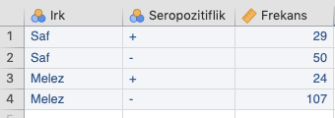
Ki-Kare Testi Uygulama 1
Bir araştırmacı, Kars yöresinde farklı ırklar yönünden köpeklerde Neospora caninum ‘un yaygınlığını belirlemek için toplam 12 köyde rastgele örnekleme yöntemiyle dışkı örneği topluyor. N. caninum antikorlarını ortaya koymak (seropozitiflik) için ticari kitler (IFAT) kullanıldı. Seropozitiflik yönünden ırklar arasında anlamlı bir farklılık var mıdır?
Veri Seti > Neospora-kikare.omv
Hipotez?
Ho: Seropozitiflik oranları yönünden saf ve melez ırklar arasında fark yoktur.
H_{A}: Seropozitiflik oranları yönünden saf ve melez ırklar arasında fark vardır.

Slide 48
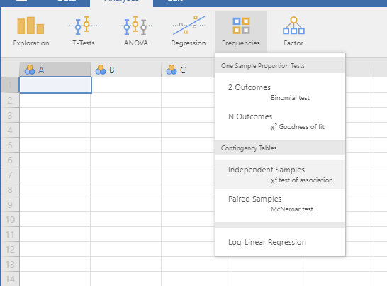
Test istatistiğinin seçimi
Analyses > Frequencies > Contingency Tables >
Independent Samples

Slide 49
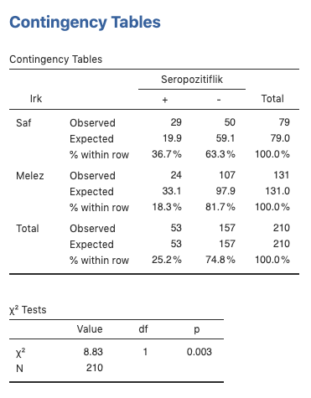
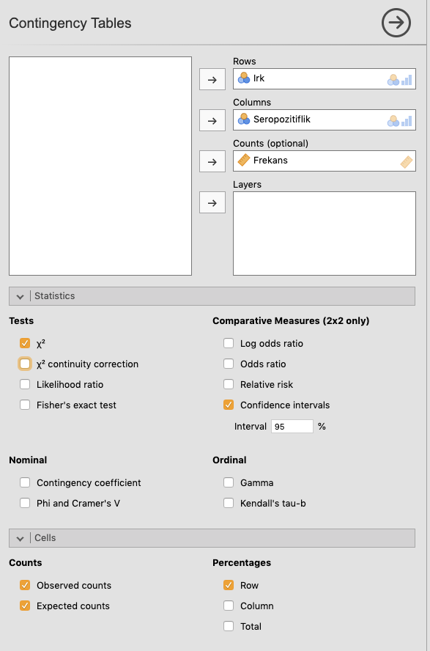
İstatistiksel Karar ve Yorum
P<0.05 oldu için, H₀ red edilir
Yorum: Seropozitiflik oranları yönünden saf ve melez ırklar arasında fark vardır.

Slide 50
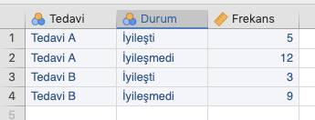
Ki-Kare Testi Uygulama 2
Bir araştırmacı, köpeklerde kalça anomalilerinin tedavisinde kullanılan iki farklı yöntemin (tedavi A'ya karşı tedavi B) etkinliğini karşılaştırmak istiyor. İzlemden sonra sonuçları iyileşmiş veya iyileşmemiş olarak kaydediyor.
Hipotez?
Veri Girişini JAMOVI’de elle yapın…
Ho: İyileşme oranları yönünden tedavi yöntemleri arasında fark yoktur.
H_{A}: İyileşme oranları yönünden tedavi yöntemleri arasında fark vardır.

Slide 51
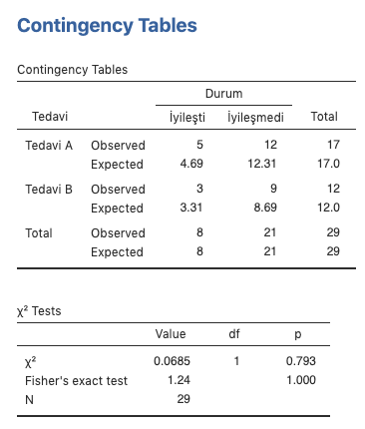
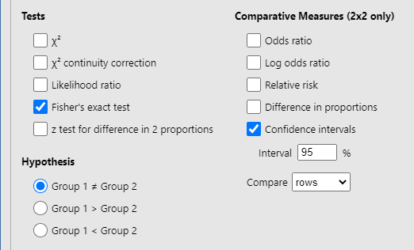
Test istatistiğinin seçimi - İstatistiksel Karar ve Yorum
Analyses > Frequencies > Contingency Tables > Independent Samples
Row -→ Tedavi
Column --> Durum
Count → Frekans
En küçük teorik frekans <5 ise Fisher’s Exact Test
YORUM?

Slide 52
HİPOTEZ (ÖNEMLİLİK )TESTLERİ
Değişkenler Arası İlişkilerin Belirlenmesi (Korelasyon Analizi)

Slide 53
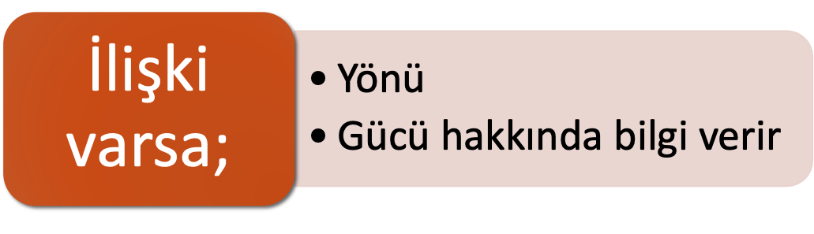
KORELASYON ANALİZİ
Korelasyon Analizi; iki ya da daha çok değişken arasında ilişki olup olmadığını,

Slide 54
KORELASYON ANALİZİ
İLİŞKİNİN YÖNÜ ?
Pozitif
Negatif
Bir değişken artarken diğeri de artıyorsa ya da biri azalırken diğeri de azalıyorsa
Bir değişken artarken diğeri azalıyorsa ya da biri azalırken diğeri artıyorsa
Y
İlişki yok
İki değişken birbirinden tamamen bağımsızdır ve birbirini etkilememektedir.
Y
Y
X
X
X

Slide 55
KORELASYON ANALİZİ
İLİŞKİNİN GÜCÜ ?
Korelasyon Katsayısı (r)
Korelasyon Katsayısı (r), her zaman – 1 ile + 1 arasında bir değer alır.
Korelasyon katsayısının (r) başındaki işaret ilişkinin yönü (pozitif /negatif) hakkında bilgi verir
  Katsayı, bu 1’e ne kadar yaklaşırsa o kadar güçlüdür. Katsayı 0’a yaklaştıkça ilişkinin gücü azalır.
  x ve y’nin yerlerinin değiştirilmesi r’nin değerini değiştirmez.
  x ve y arasında bir korelasyonun olması, bir sebep-sonuç ilişkisi olduğu anlamına gelmez.
r = -1: mükemmel negatif ilişki
(x artarken, y azalır, veya tam tersi)
r = +1: mükemmel pozitif ilişki
(x artarken, y artar, veya tam tersi)
r = 0: x ve y arasında bir ilişki yoktur
Aşağıda r katsayısını yorumlamakta sıklıkla kullanılan kategorilere yer verilmiştir.
0.0 - 0.20 = Çok zayıf ilişki(göz ardı edilebilir)
0.21 - 0.40 = Zayıf ilişki
0.41 - 0.60 = Orta derece ilişki
0.61 - 0.84 = Kuvvetli ilişki
0.85 - 1.0 = Çok kuvvetli ilişki

Slide 56
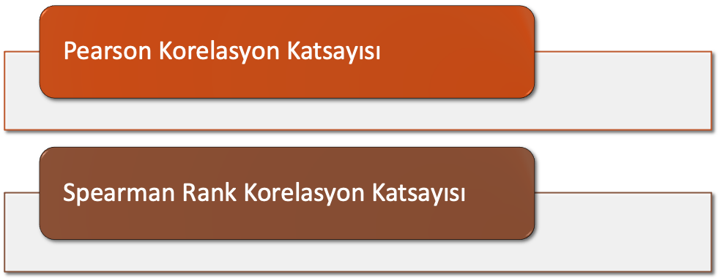
KORELASYON KATSAYISI TÜRLERİ
Değişkenlerin tümü nicel (sürekli) ise
Her iki değişken de normal dağılıyorsa
Örneklem sayısı yeterince büyükse
X ve y arasında doğrusal bir ilişki varsa
•Değişkenlerden birisinin ordinal (sıralı kategorik) olması
•Her iki değişkenin de normal dağılmaması
•Örneklem sayısının küçük olması
•x ve y arasında doğrusal bir ilişkinin olmaması
DURUMLARINDA PEARSON KORELASYON KATSAYISI YERİNE KULLANILIR

Slide 57
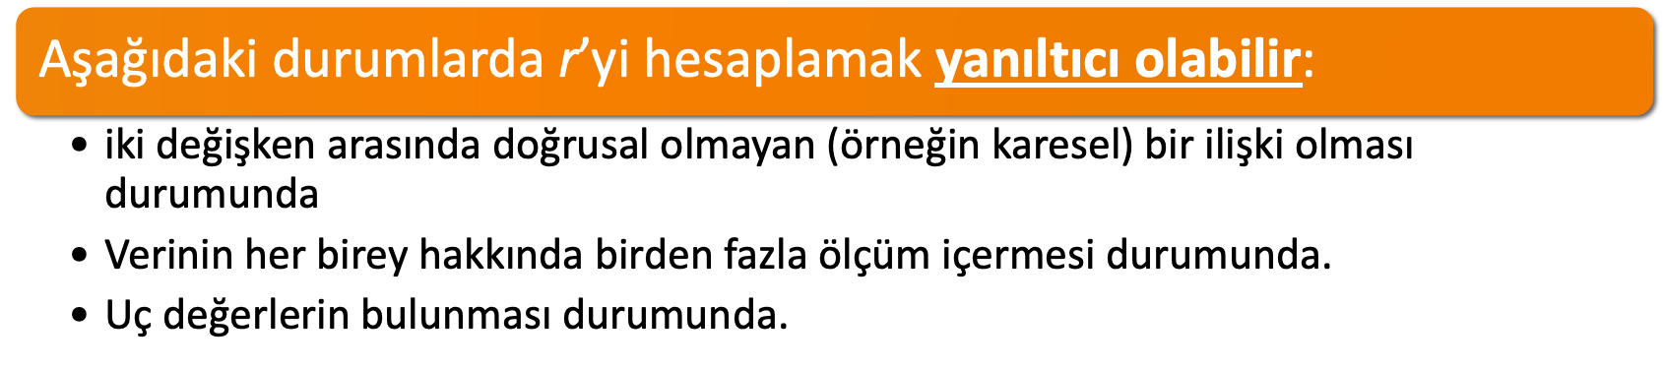
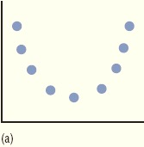
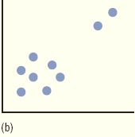
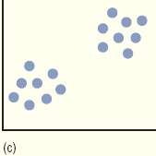
Korelasyon katsayısı (r) ne zaman hesaplanmamalıdır?
(a) doğrusal olmayan bir ilişki bulunması
(b) uç değerlerin bulunması
(c) verinin alt gruplardan oluşması.

Slide 58
KORELASYON ANALİZİ
ADIM 1- HİPOTEZ
H₀: x ile y arasında bir korelasyon yoktur (korelasyon katsayısı sıfırdır)
H₁: x ile y arasında bir korelasyon vardır (korelasyon katsayısı sıfırdan farklıdır)
ADIM 2: ANALİZ (korelasyon katsayısı «r» hesaplanır).
ADIM 3: İSTATİSTİKSEL KARAR VE YORUM
r değerinin işaretine göre ilişkinin yönü,
r değerinin büyüklüğüne göre ilişkinin gücü BELİRLENİR.
r değerine ait p değeri hesaplanır.
p değerinin 0.05’ten küçük veya büyük olması durumuna göre de ilişkinin anlamlı ya da anlamsız olduğu YORUMU yapılır.

Slide 59
Örnek
Erciyes Üniversitesi Veteriner Fakültesi Hastanesi’ne getirilen 10 kuzunun vücut ağırlıkları (kg) ve kanlarındaki hemoglobin (g/dL) değerleri yandaki gibidir. Bu kuzuların ağırlıkları ile kanlarındaki hemoglobin değerleri arasında bir ilişki var mıdır?
Ağırlık (kg) | Hemoglobin (g/dL)
70 | 15
85 | 15
66 | 14
69 | 15
91 | 19
57 | 13
74 | 16
70 | 14
81 | 14
87 | 17

Slide 60
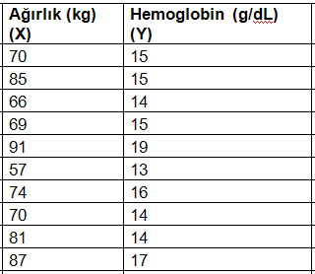
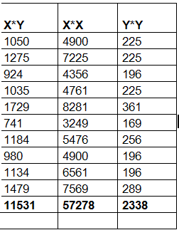

Çözüm

Slide 61
Sonuç ve Yorum
Ağırlık ile hemoglobin değeri arasında pozitif yönde iyi bir korelasyon vardır. İki değişken birlikte artmakta veya birlikte azalmaktadır.

Slide 62
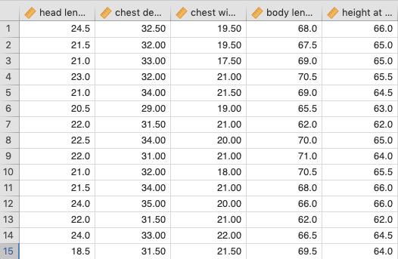
Korelasyon Analizi Uygulama
Bir araştırmacı, ivesi koyunlarının vücut ölçümleri arasındaki ilişkiyi incelemek istiyor. Bu nedenle, 250 İvesi koyunun çeşitli vücut ölçümlerini (örn. Baş uzunluğu, göğüs derinliği, göğüs genişliği, vücut uzunluğu, cidago yüksekliği gibi) kaydediyor. Koyunlarda vücut ölçümleri arasındaki korelasyonları hesaplayınız.
Hipotez?
Ho: Koyunlarda vücut ölçümleri arasındaki korelasyon yoktur.
H_{A}: Koyunlarda vücut ölçümleri arasındaki korelasyon vardır.
Veri seti > ivesi-korelasyon.omv

Slide 63
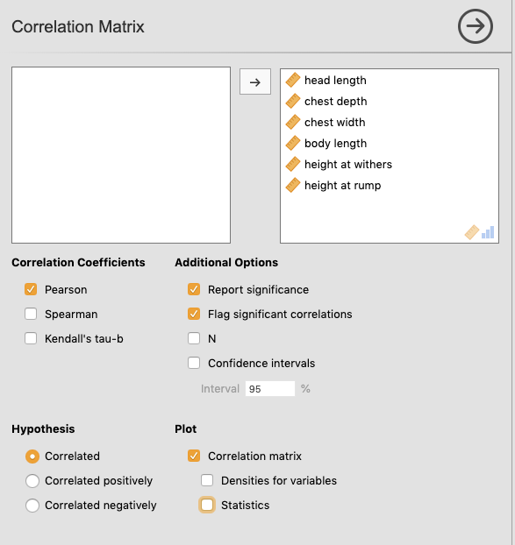
Test istatistiğinin seçimi
Analyses > Regression > Correlation Matrix

Slide 64
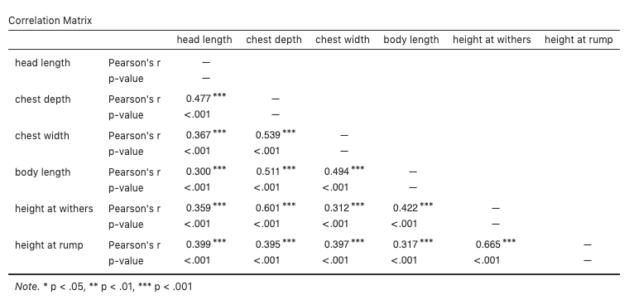
İstatistiksel Karar ve Yorum
YORUM: Koyunlarda tüm vücut ölçümleri arasındaki korelasyon vardır.
Örneğin; göğüs derinliği ile baş uzunluğu arasındaki korelasyon katsayısı r=0.477 ve istatistiksel olarak önemlidir (p<0.001). Bu iki ölçüm arasındaki korelasyon %47.7 dir. Bu korelasyon pozitif ve orta güçlüdür.

Slide 65
Regresyon Analizi

Slide 66
REGRESYON ANALİZİ
İki değişken arasında bir ilişki bulunup bulunmadığı, eğer varsa bu ilişkinin derecesinin saptanması da istatistiksel çözümlemelerde sık sık karşılaşılan bir sorundur. İstatistiksel anlamda iki değişken arasındaki ilişki, bunların değerlerinin karşılıklı değişimleri arasında bir bağlılık şeklinde anlaşılır.

Slide 67
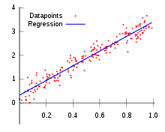
İki değişken arasında bir ilişki olduğunda, bu ilişki dağılım grafiğindeki noktalar arasından geçen uygun bir doğru ile tanımlanabilir. Bu doğruya regresyon doğrusu denir ve matematiksel olarak bir denklem ile tanımlanabilir. Bu denklemede regresyon denklemi denir.

Slide 68
İstatistiksel anlamda iki değişken arasındaki ilişki, bunların değerlerinin karşılıklı değişimleri arasında bir bağlılık şeklinde anlaşılır. Gerçekten X değişkeninin değerleri değişirken buna bağlı olarak Y değişkeninin değerleri de değişiyorsa, bu ikisi arasında bir ilişki bulunduğu söylenebilir.
Regresyonda değişkenlerin bağımlı değişken ve bağımsız değişken(ler) olarak iki gruba ayrılması bir zorunluluktur.
Bağımlı değişken, bağımsız değişken(ler) tarafından açıklanmaya çalışılan değişkendir.
Regresyonda bağımlı değişken Y ve bağımsız değişken(ler) de X ile gösterilir.

Slide 69
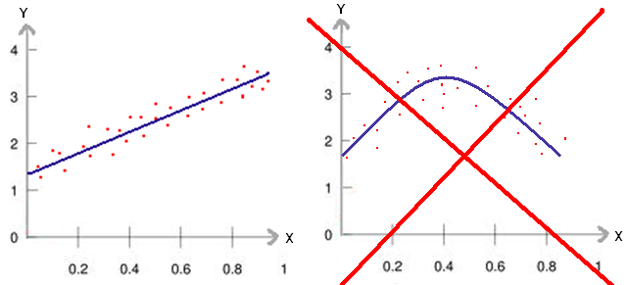
REGRESYON ANALİZİ VARSAYIMLARI
Doğrusal regresyon analizi yapabilmek için aşağıdaki varsayımların sağlanması gerekmektedir:
Bağımlı değişken ile bağımsız değişken arasında doğrusal bir ilişki olmalıdır. Eğrisel ilişkiye sahip iki değişkene doğrusal regresyon analizi uygulamak uygun olmaz.
Bağımlı değişken normal dağılım göstermelidir.
Bağımlı değişken ve bağımsız değişken ölçümle belirtilmelidir.

Slide 70
Regresyon doğrusunun denklemi:
y= a+bx
y: Bağımlı değişken
x: Bağımsız değişken
a: Doğrunun y eksnini kestiği nokta ???
b: Regresyon katsayısı ???

Slide 71
1. Regresyon katsayısı (b) hesaplanır.
Regresyon katsayısı (b) her değeri alabilir, işareti artı veya eksi olabilir.
2. x ve y değerlerinin ortalaması hesaplanır.
a değerleri hesaplanır.
4. Bulgular denkleme yazılır.
y= a + bx

Slide 72
Örnek 1: Köpeklerde kemik kırıklarında kullanılan fiksatör plakların sertlik(x) ve dayanıklılık(y) bakımından ilişkisi araştırılmaktadır. Bu amaç için üretilen plaklar arasından 10 parça seçilmiştir. Sertlik ve dayanıklılık testi yapılmıştır. Veriler aşağıdaki gibidir. x ve y arasındaki ilişkiye ait regresyon denklemini bulunuz.
Parça No | x (Sertlik) | y (Dayanıklılık) | x² | xy | y²
1 2 3 4 5 6 7 8 9 10 TOPLAM | 7 9 5 8 6 9 7 4 8 7 70 | 10 12 6 9 8 11 10 5 10 9 90 | 49 81 25 64 36 81 49 16 64 49 514 | 70 108 30 72 48 99 70 20 80 63 660 | 100 144 36 81 64 121 100 25 100 81 852

Slide 73
1. Regresyon katsayısı (b) hesaplanır.
2. x ve y değerlerinin ortalaması hesaplanır.
y=0,25+1,25x
y
12
a değerleri hesaplanır.
10
8
6
4
2
4. Bulgular denkleme yazılır.
y= 0,25 + 1,25x
x
2
4
6
8
10

Slide 74
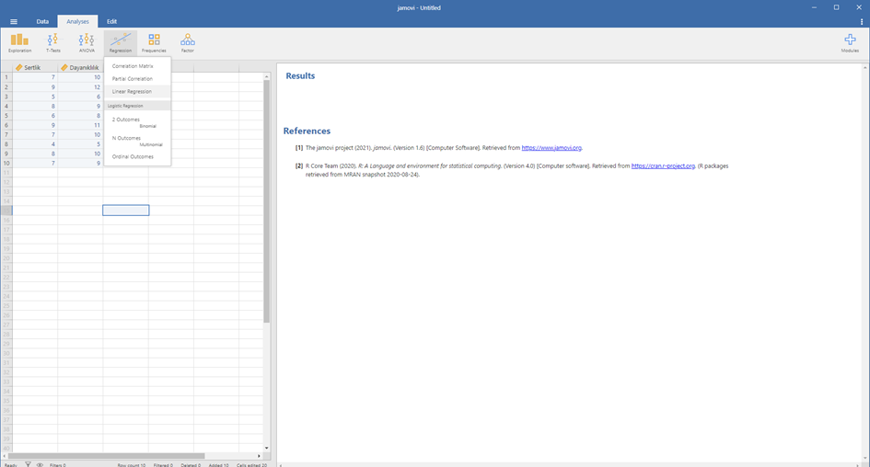

Slide 75


Slide 76


Slide 77

Sertlik değişkeni dayanıklılık değişkenindeki varyasyonun % 89,3’ünü açıklıyor
Sertlik değişkenindeki 1 birimlik değişim Dayanıklılık değişkeninde 1.250 birimlik değişime sebep oluyor (p<0.001).
Model:
Y=0.250+1.250X, Y=Dayanlıklık ve X=Sertlik

Slide 78
Örnek 2: Etlik piliç üretimi yapan bir işletme, kümesi ısıtmak amacıyla yaktığı fuel oil miktarı ve günlük sıcaklık arasındaki ilişkiyi belirlemek istemiştir. x günlük ortalama sıcaklığı, y (litre olarak) yakılan fuel oil miktarını göstermek üzere 10 günlük yakılan fuel oil ile ortalama hava sıcaklığı ile ilgili tablo aşağıda verilmiştir. x üzerinde y’nin regresyon doğrusunun denklemini bulunuz ve çiziniz.
Günlük Ortalama Sıcaklık (x) | Yakılan fuel oil( litre) (y)
-17 -14 -11 -10 -7 -6 -4 -1 3 7 | 44 35 33 26 26 19 17 10 8 4

